Slide 1
SINAV KAYGISI

Slide 2
SUNU İÇERİĞİ
Sınav kaygısı nedir?
Sınav kaygısının belirtileri
Sınav kaygısının nedenleri
Sınav kaygısı ile baş etme yolları

Slide 3
SINAV KAYGISI NEDİR?
Kişinin sınav sonucunda elde edeceğini düşündüğü akademik başarısızlığı genelleyerek bunu kişiliğinin başarısızlığı olarak algılamasından kaynaklanan, dolayısıyla öğrenilen bilginin sınav sırasında etkili bir biçimde kullanılmasını engelleyen ve başarının düşmesine yol açan yoğun kaygı durumudur.

Slide 4
Kaygı Düzeyi
Başarı
Düzeyi
100
100
80
80
60
60
40
40
20
20
Düşük Kaygı Düzeyi
Normal Kaygı Düzeyi
Yüksek Kaygı
Düzeyi
Notes:
Just rotate the needle, and insert any indicator into the gauge ☺

Slide 5
SINAV KAYGISININ BELİRTİLERİ

Slide 6
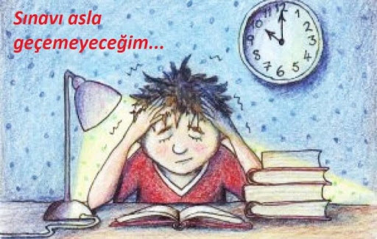
Zihinsel Belirtiler
Felaket yorumlarını içeren tüm inanç ve düşüncelerdir, bu da kendini aşırı gözlemeye, unutkanlığa ve dikkatini toplamada, sınav sorularını okuyup anlamada, düşüncelerini organize etmede, soruları cevaplarken anahtar kelimeleri, konuları hatırlamada güçlüğe neden olur.

Slide 7
ÖRNEK: Sınav üzerinde kontrolünün olmadığı düşünceleri: ‘‘Rezil olacağım, başarısız olacağım, yapamayacağım, her şey kötü olacak”
Sınav ve sonuçları hakkında gerçekçi olmayan düşünceler: “Eğer geçemezsem annem/babam beni öldürür!” ‘‘ Eğer kazanamazsam annem/babam beni öldürür’’
Gerçekçi olmayan talepler: “ Bu sınavda derece yapmalıyım, yoksa ben değersiz/başarısız biriyim.”
Felaket tahminleri: ‘‘Ne yaparsam yapayım üniversiteye giremeyeceğim. Hele istediğim bölüme girme şansım hiç yok’’

Slide 8
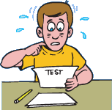
Fizyolojik Belirtiler
*Hızlı kalp atışı, terleme artışı
*Hızlı soluk alıp verme ,nefes daralması
*Ağız kuruluğu midede kasılma ,bulantı hissi
*Karın ağrısı, kas gerginliği
*Baş ağrısı, baş dönmesi
*Uyuşma, karıncalanma hissi
*Ellerde titreme, üşüme, ürperme

Slide 9
Duygusal Belirtiler
Kişinin ruh halinde sıra dışı değişiklikler olur.
*Gerginlik *Sinirlilik
*Karamsarlık *Endişe
*Korku, *Öfke
* Cesaret kaybı, *Panik,
*Umutsuzluk *Üzüntü
*Güvensizlik, *Çaresizlik,
*Heyecan *Kontrolünü kaybetme hissi görülür.

Slide 10
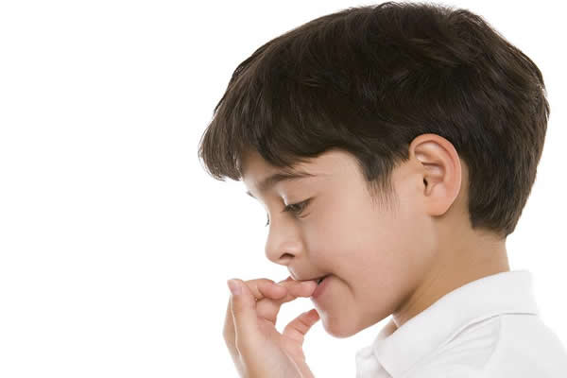
Davranışsal Belirtiler
*İlginin dağılması ve ders dışı faaliyetlere yoğunlaşması
*Koordinasyonu bozuk hareketler sendeleme, tökezleme
*Konsantrasyon güçlüğü
*Uykusuzluk
*Kıpırdanma, yerinde duramama,
*Tırnak yeme

Slide 11
*Çok fazla yemek yeme ya da yemek yiyememe
*Sosyal geri çekilme
*Aileden ve arkadaşlardan uzaklaşma
*Başkalarına tahammülsüzlük, (bazen en yakın olunan kişilere bile)
*Sigara, alkol tüketiminde artış
*İshal ya da normalden daha sık idrara çıkma
*Kendine küfretme

Slide 12
SINAV KAYGISININ NEDENLERİ

Slide 13
1-Zamanı Etkin Kullanamama
Sınava çalışmaya geç başlama konuların yetiştirilememesi veya erken başlanmasına karşın zamanı etkin kullanılması nedeniyle konuların yetiştirilememesi, konu tekrarın yapılamaması kaygıyı artırır.

Slide 14
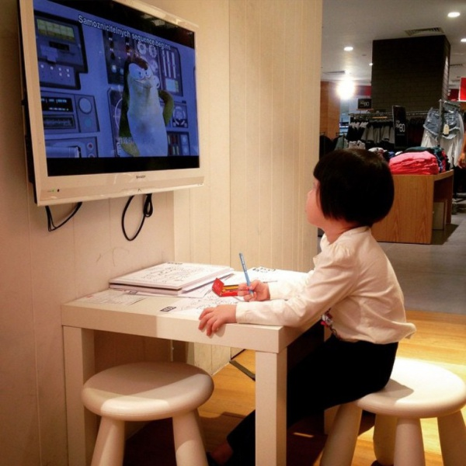
2-Yanlış Ders Çalışma Alışkanlıkları
*Plansız ve programsız ders çalışmak
*Amaçsız Çalışma
*Yatarak uzanarak çalışma
*Müzik dinleyerek veya televizyon başında ders çalışmak
*Kaynaklardan yararlanmama
*Sadece konu çalışarak yada soru çözerek çalışma

Slide 15
3-Mükemmeliyetçilik Düşüncesi
Yaptıklarının, en iyisi ve hiç hatasız olması gerektiğine inanan kişinin kaygı düzeyi yükselir.

Slide 16
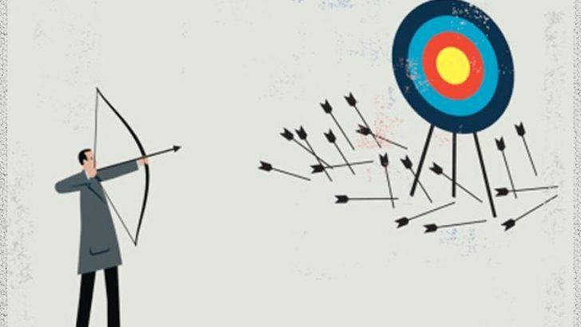
4-Başarısızlık Korkusu
Başarısız olma korkusunu yoğun yaşayan bireylerin, kendilerine olan güvenleri azalır ve kaygı düzeyi yükselir.

Slide 17
5- Sınava Çok Fazla Anlam Yüklenmesi
Kişinin potansiyellerine uygun olmayan amaç belirlemesi ya da sınavı kendini kanıtlayacağı bir platforma dönüştürmesi de kaygı düzeyini yükseltir.

Slide 18
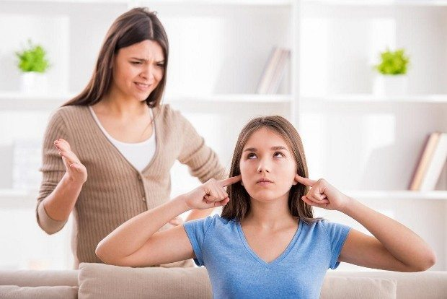
6- Aile Baskısı
Ailelerin çocuklarından çok fazla beklentisinin olması ve çocuğun bunları gerçekleştiremeyeceği düşüncesi de kaygı düzeyini yükseltir. -

Slide 19
SINAV KAYGISI İLE BAŞ ETME YOLLARI

Slide 20
1) Sınava planlı programlı çalışma
Planlı ve programlı ders çalışma sınava yeterince ve zamanında çalışmanızı sağlar
2) Sınav Zamanına Kadar Ders Çalışma
Son ana kadar ders çalışmak öğrenilenlerin karışmasına neden olacağından sınavdan bir iki gün önce ders çalışmayı bırakmak gerekir.

Slide 21
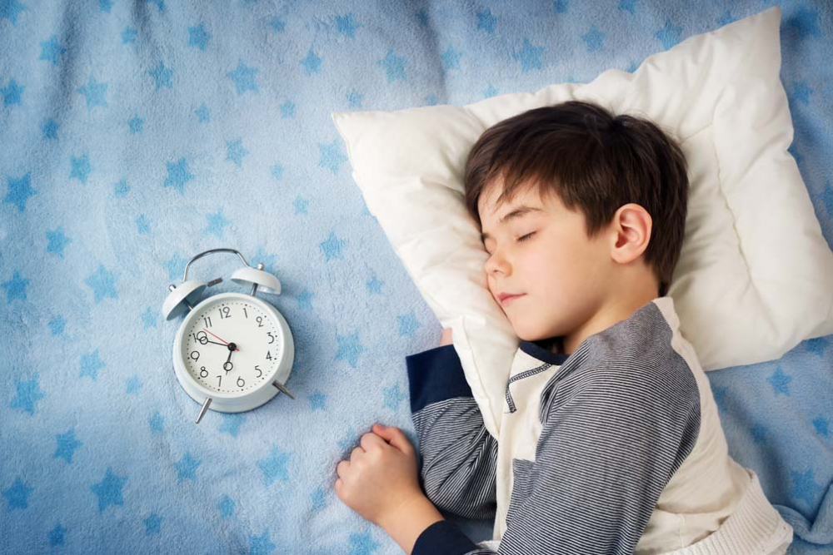
3) Uyku, Dinlenme ve Beslenme
*Sınav gecesi yeterince uyumaya çalışın.
*Sınavdan önce iyice dinlenin ve sınavı düşünmemeye çalışın.
*Sınavdan önce fazla ve dokunacak yiyeceklerden uzak durun.

Slide 22
Düşüncelerini Değiştir
Sınavda başarısız olacağım | Sınavda elimden gelenin en iyisini yapacağım.
Sınav zor olacak, | Sınavın zor yada kolay olacağını bilemem
Annem-babam üzülür ve hayal kırıklığı yaşar | Annem-babam benim çalıştığımı biliyorlar. Biraz üzülebilirler ama bu çok büyük sorun olmayacaktır.
Ortalamam düşecek | Tek bir sınavdan düşük almam ortalamamı çok etkilemez
İyi bir liseye gidemeyeceğim. | Ben çalıştığım sürece her lisede başarılı olabilirim
Sınavda heyecanlanacağım, dikkatsizlikten hata yapacağım. | Heyecanımı kontrol edebilirim ve dikkatli olabilirim
Sınav geleceğimi belirleyecek | Sınav önemli fakat geleceğimi belirlemeyecek

Slide 23
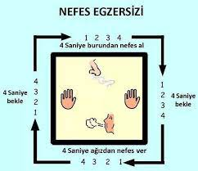
5)Doğru Nefes Alma ve Gevşeme
Sınav girmeden ya da sınav sırasında kaygı düzeyinizin artarsa, birkaç kez derin nefes alın. Ayrıca birkaç dakika gözlerinizi kapatarak sizi mutlu eden bir anıyı ya da bir yeri hayal edin. Bu rahatlamanıza ve düşünce odağınızın değişmesine yardımcı olacaktır.

Slide 24
Son Olarak
*Sınava en iyi yapabildiğiniz bölümden başlayın.
*Yapamadığınız sorulara çok zaman ayırmayın. Onları sona bırakın.
*Soruları, dikkatlice okuyun. Özellikle en sondaki soru cümleciğine dikkat edin.
*Üst üste birkaç soruyu yapamıyorsanız ya da dikkatinizin dağıldığını düşünüyorsanız, biraz mola verin.

Slide 25
ADANA İL MİLLİ EĞİTİM
MÜDÜRLÜĞÜ
BENİ DİNLEDİĞİNİZ İÇİN TEŞEKKÜRLER

